Slide 1


SoftUni Fest 2022 Отбор: The Usurpers

Slide 2
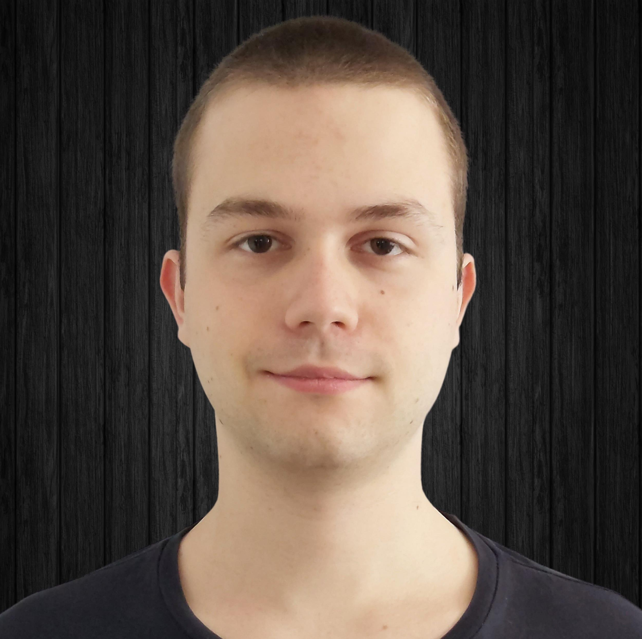



За мен
На 17 години
Ученик в 11 клас в МГ „Гео Милев“ гр. Плевен
Занимавам се с информатика от 5-ти клас в академия Telerik
Контакти:
Телефон: 087 760 5345
E-mail: DanielYordanov04@outlook.com
LinkedIn: /in/daniel-yordanov-bg/

Slide 3




Технологии
Backend Language: C# 10 .NET 6
Backend Framework: ASP.NET Core
Frontend Language: Javascript
Relational database management system: Microsoft SQL Server

Slide 4


Architecture
JSON
DWH
Database
DWH
Web API
APP
Database
APP
Web Application
Web API Endpoints:
/api/BankEmployee/AddNew
/api/Shopkeeper/AddNew
/api/Terminal/AddNew
/api/GetNewRecords

Slide 5

Демонстрация

Slide 6

Въпроси?

Slide 7

Благодаря за вниманието!

